Slide 1
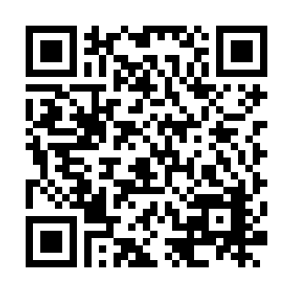
申請受付中
農業機械再取得等支援事業※について
※国事業名：農地利用効率化等支援交付金
01
A
C
支援内容について
再建
再取得
補強
D
B
撤去
農業用機械
（トラクター、コンバインなど）
修繕
農業用施設
(納屋、ビニールハウスなど)
A
C
B
補助率 9/10 以内
（国1/2以内、県２/10、市町2/10 ）
D
補助率 7/10 以内
（国３/10以内、県２/10、市町2/10）
機械や施設の再建・再取得や修繕などの費用を補助
A
B
※ と について、復旧する施設が園芸施設共済加入対象（パイプハウスなど）の場合、
共済へ未加入の場合は補助率が7/10（国３/10以内、県２/10、市町2/10）になります
※申請内容により上記の補助率どおりにならない可能性もあります
02
対象者について
能登半島地震によって被害を受けた農業者や農業法人が対象
農産物の販売実績がある方に限ります（自家消費のみは×）
ただし・・
★機械・施設を貸借している場合の申請者★
修繕・補強・撤去
所有者または利用者
再建・再取得
所有者のみ※
所有者
貸与
利用者
※所有者が非農業者であっても、利用者が農業者であれば申請可能
（ただし、所有者が以前、営農に利用していた場合に限ります）
03
・本事業は原形復旧が基本です。原形復旧を超える範囲は自己負担になります
・当事業により復旧した建物・機械は、保険・共済※への加入が求められます
※農業用ハウス等においては園芸施設共済
注意点
04
申請期日 ～１２月上旬頃
※以降の申請については、窓口にてご相談ください。
締切
05
ご予約の上、相談窓口（QRｺｰﾄﾞ）へお越し
下さい。相談窓口が無い地域では、市町や
農林総合事務所にお問い合わせください。
対面相談実施中
予約の上、相談窓口へ
来所してください☎
問合せ
RRR
石川県 農林水産部 農業経営戦略課（076-225-1660）

